Slide 1
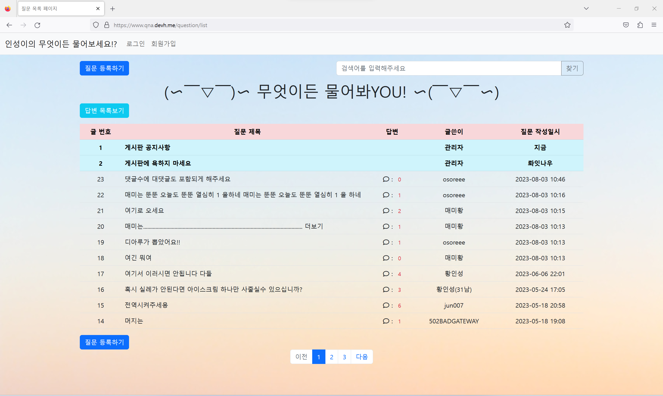
question_list.html
로그인 / 회원가입 버튼
검색창
메인로고 / 홈버튼

Slide 2
question_list.html
최신순으로 정렬하여
글에 대한 id값을
새로 부여
답변 수 글쓴이
질문 작성일시 표시
페이지네이션 구현 페이지당 게시물 10개씩 출력

Slide 3
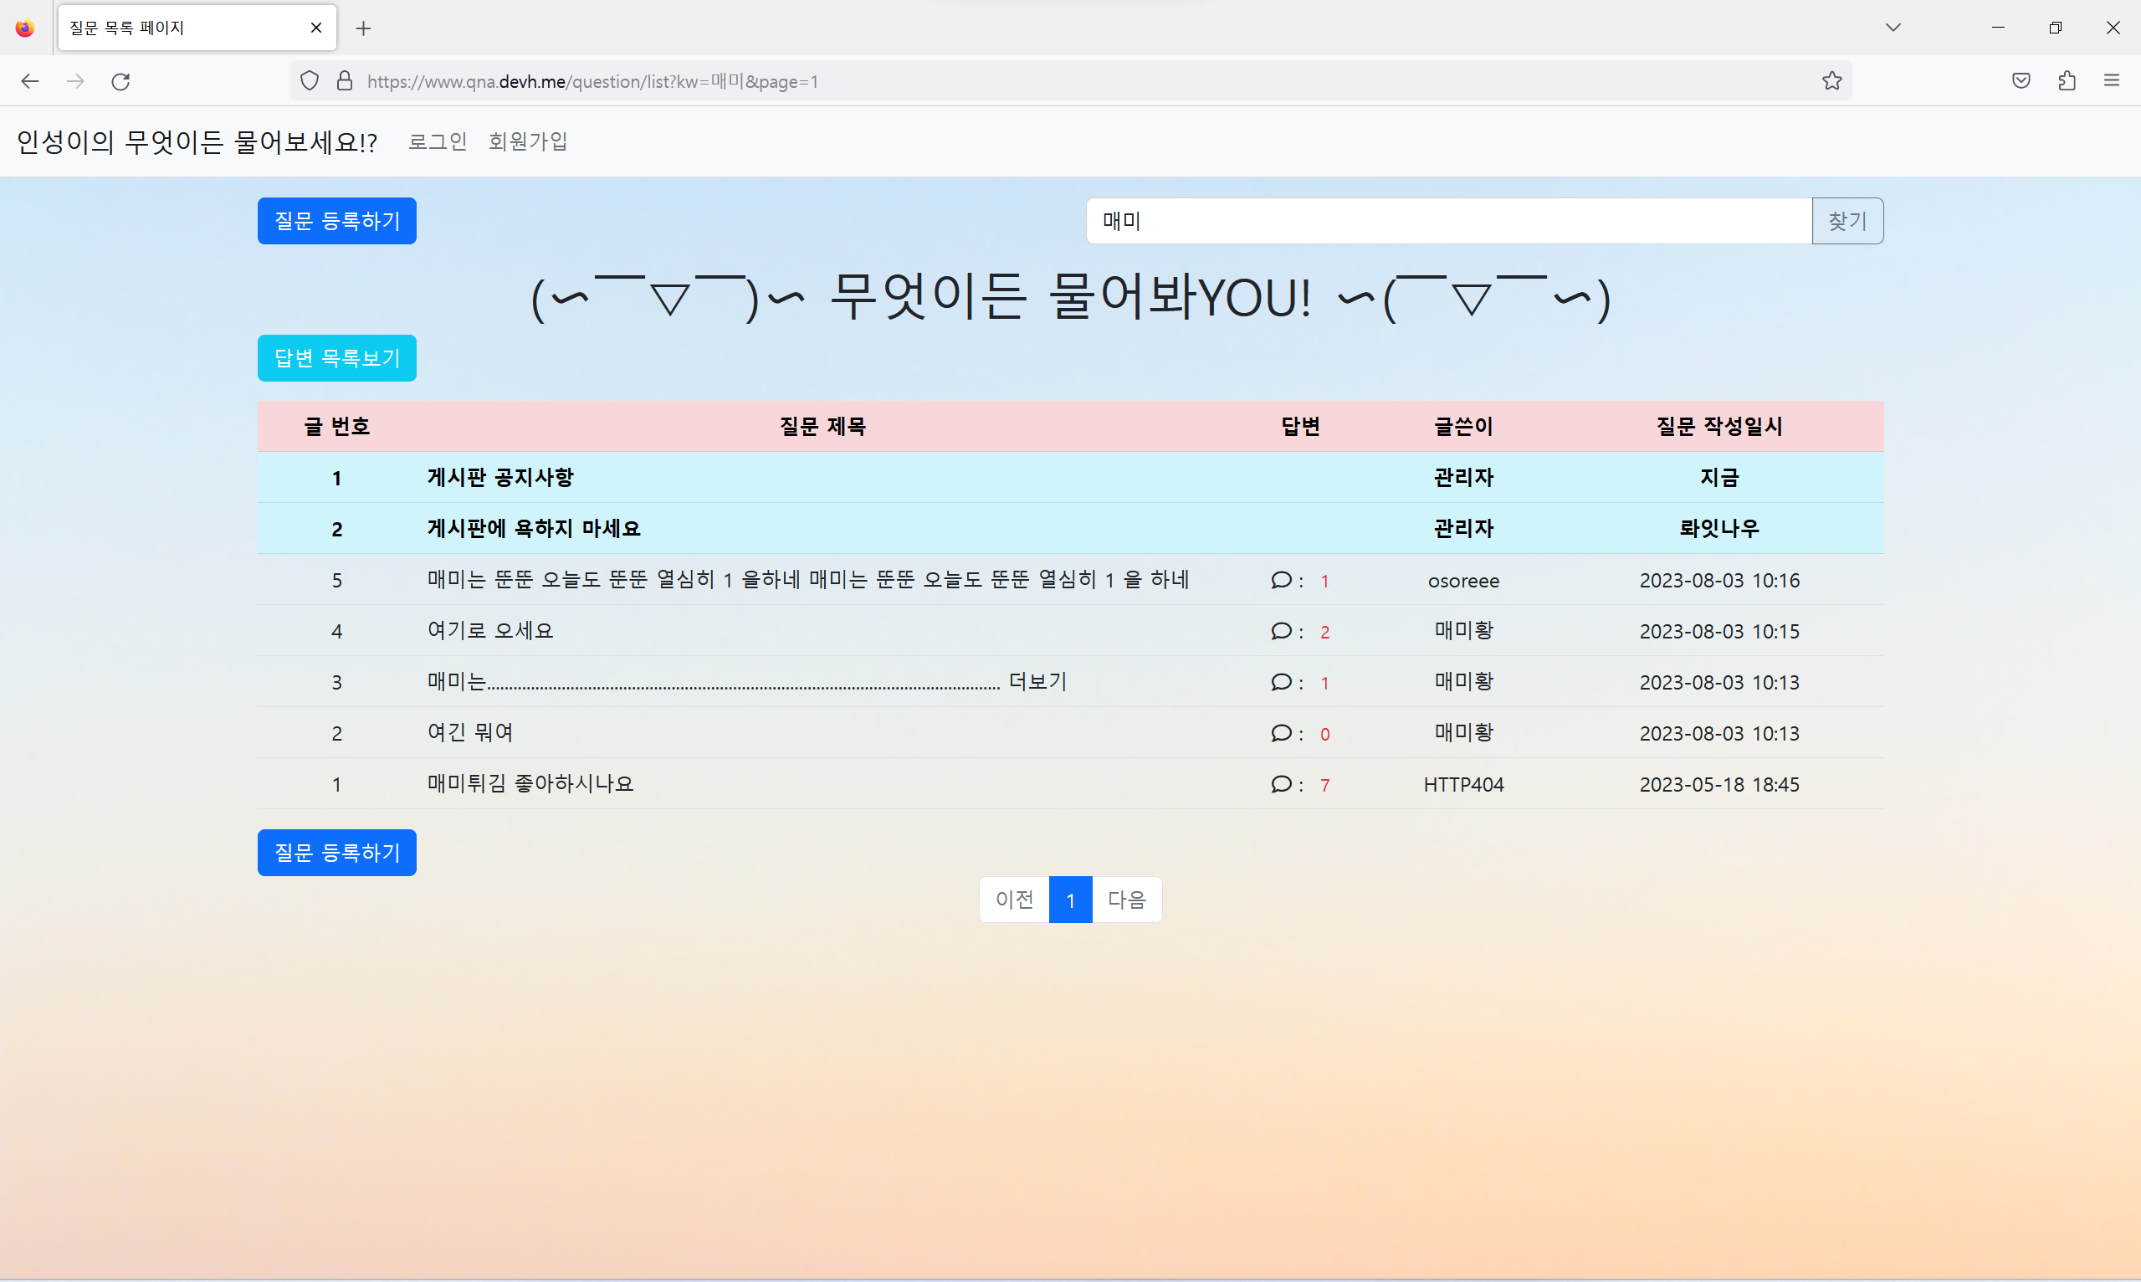
question_list.html
검색 키워드를 입력 후, 검색이 가능
(게시물 제목, 내용, 답변, 댓글, 작성자 통합 검색)
✔️
✔️
✔️
✔️
✔️
✔️

Slide 4
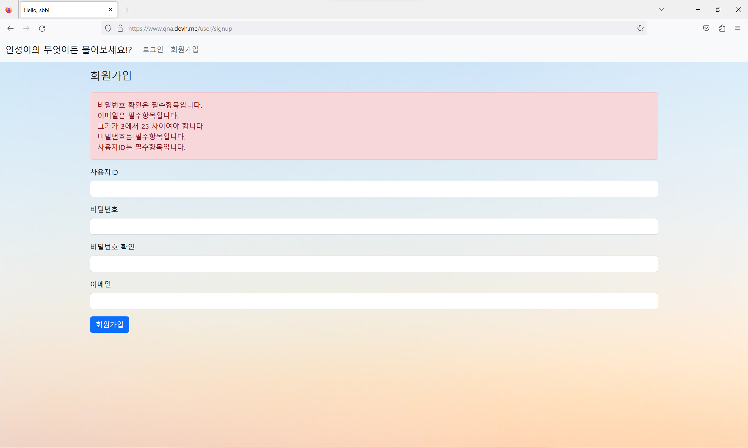
signup_form.html
가입 시 제약조건 위반 시(Validation)
항목별 안내문구 출력
이미 존재하는 사용자ID일 때도 안내문구 발생
(formErrors replace)

Slide 5
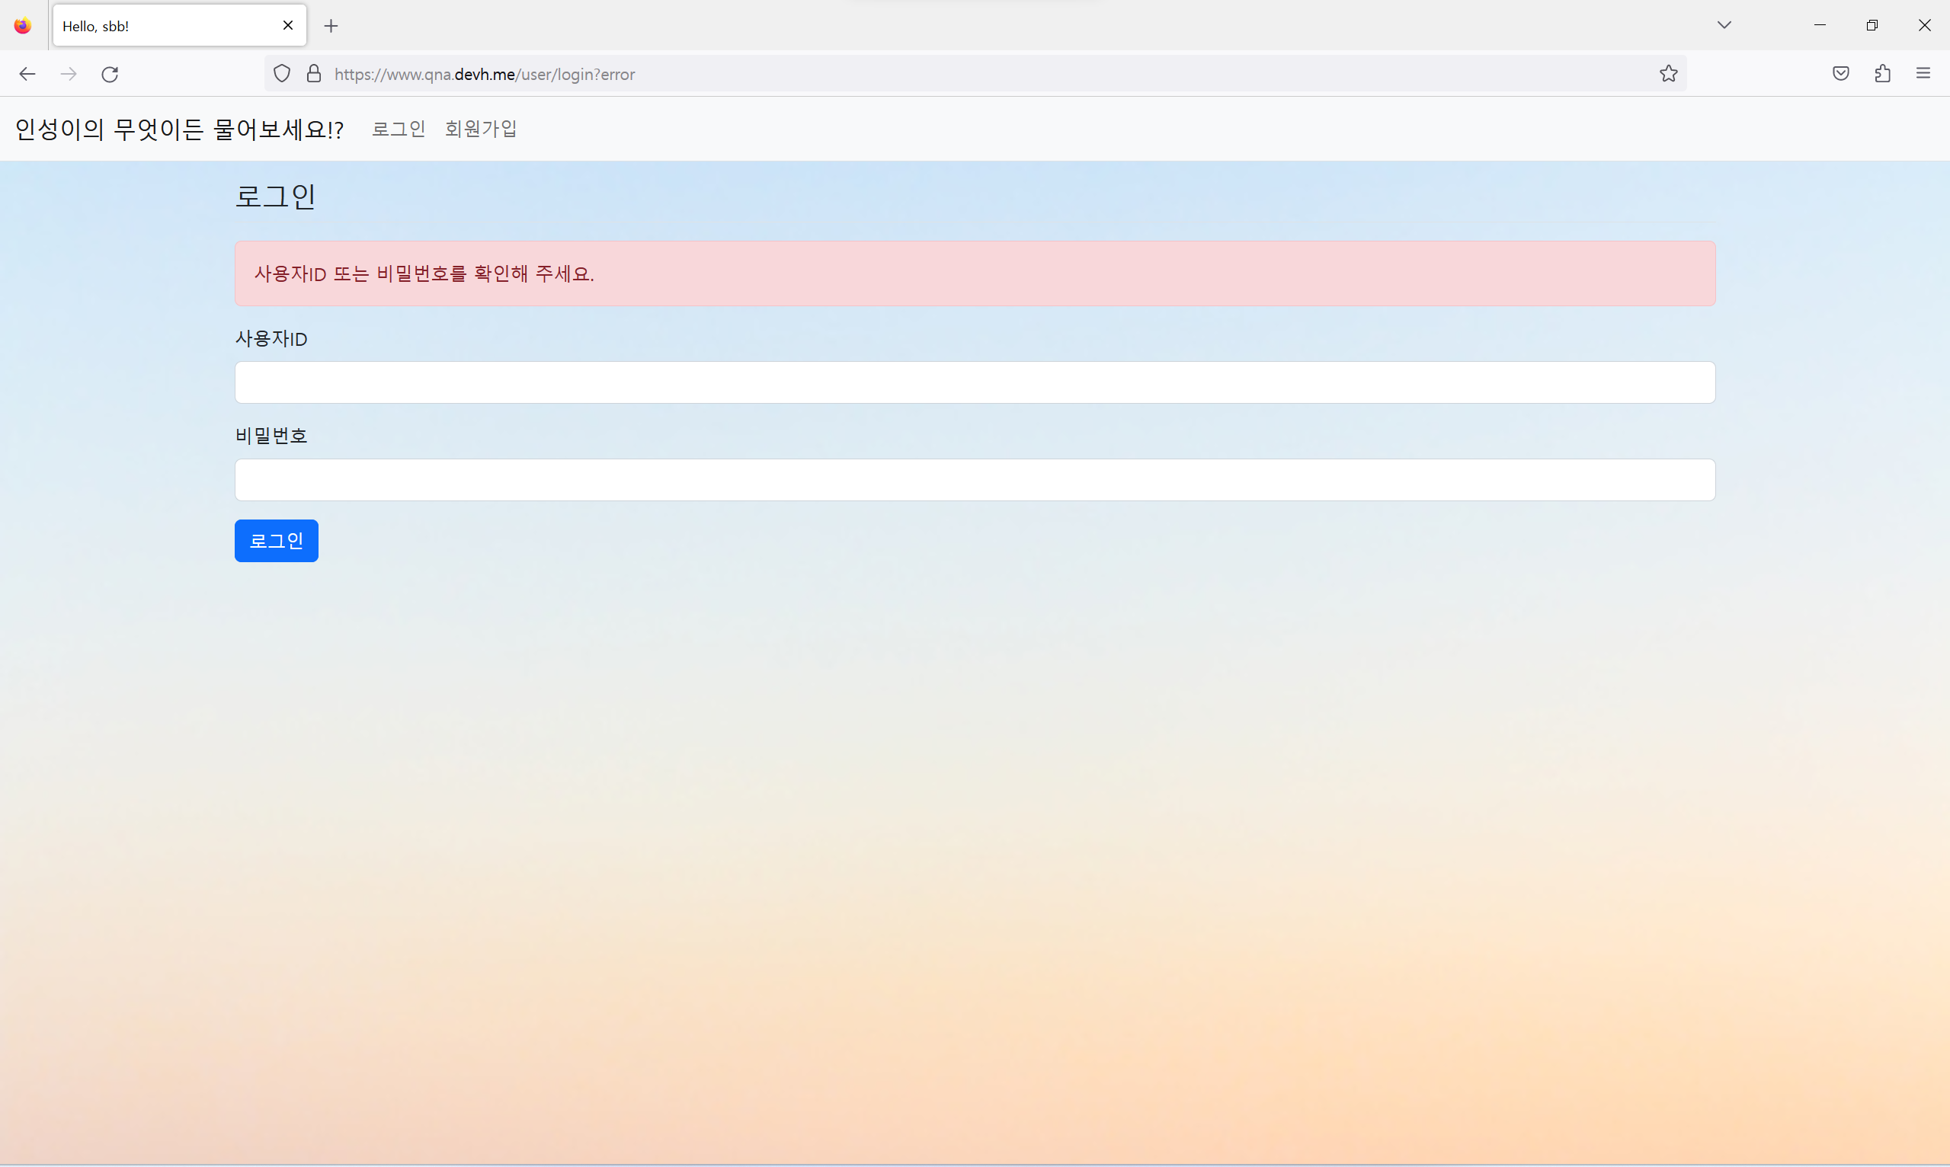
login_form.html
회원정보 불일치시(Validation)
안내문구 출력
(formErrors replace)

Slide 6
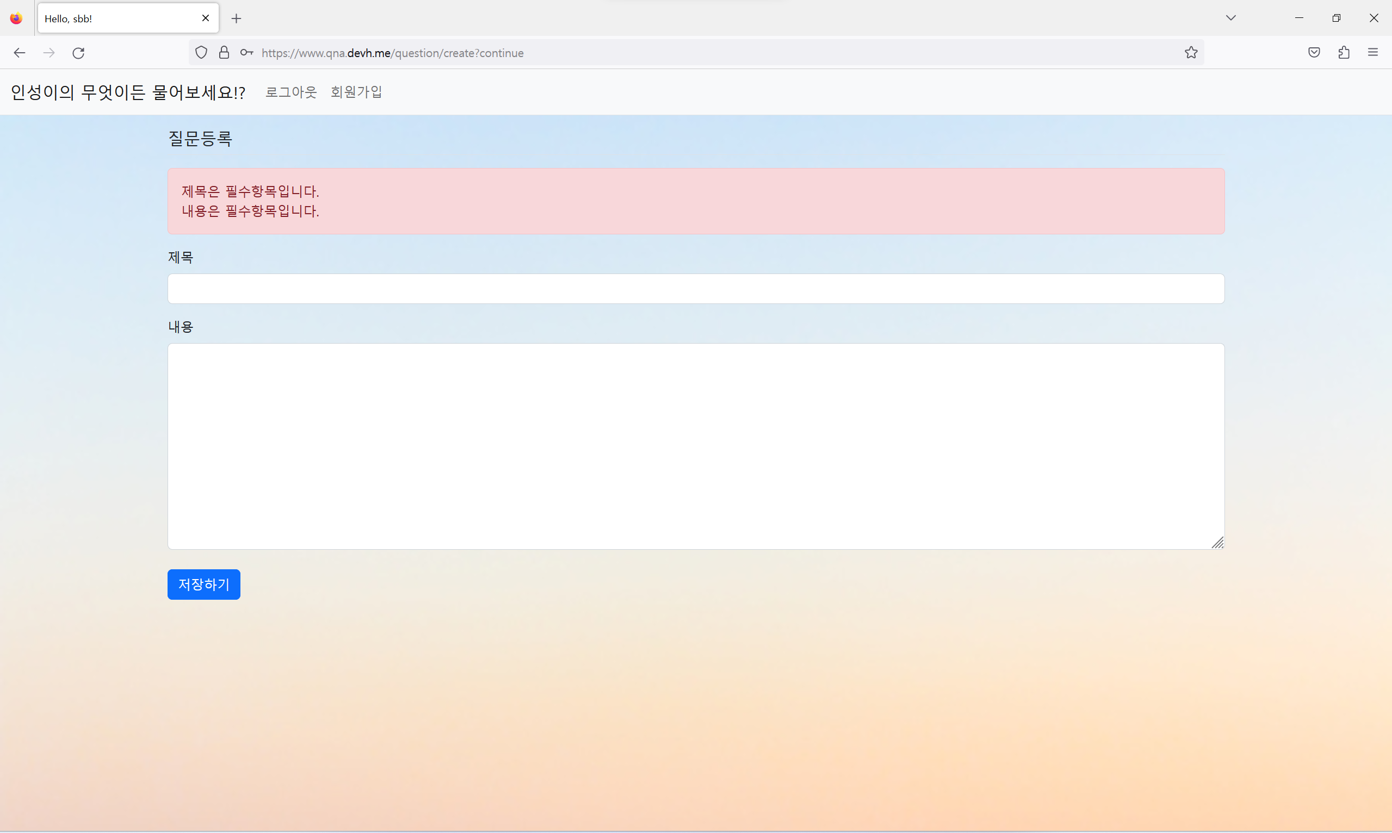
question_form.html
질문 작성 시 제약조건(Validation)
위반 시 안내문구 출력
제목은 1에서 200글자까지 가능
(formErrors replace)

Slide 7
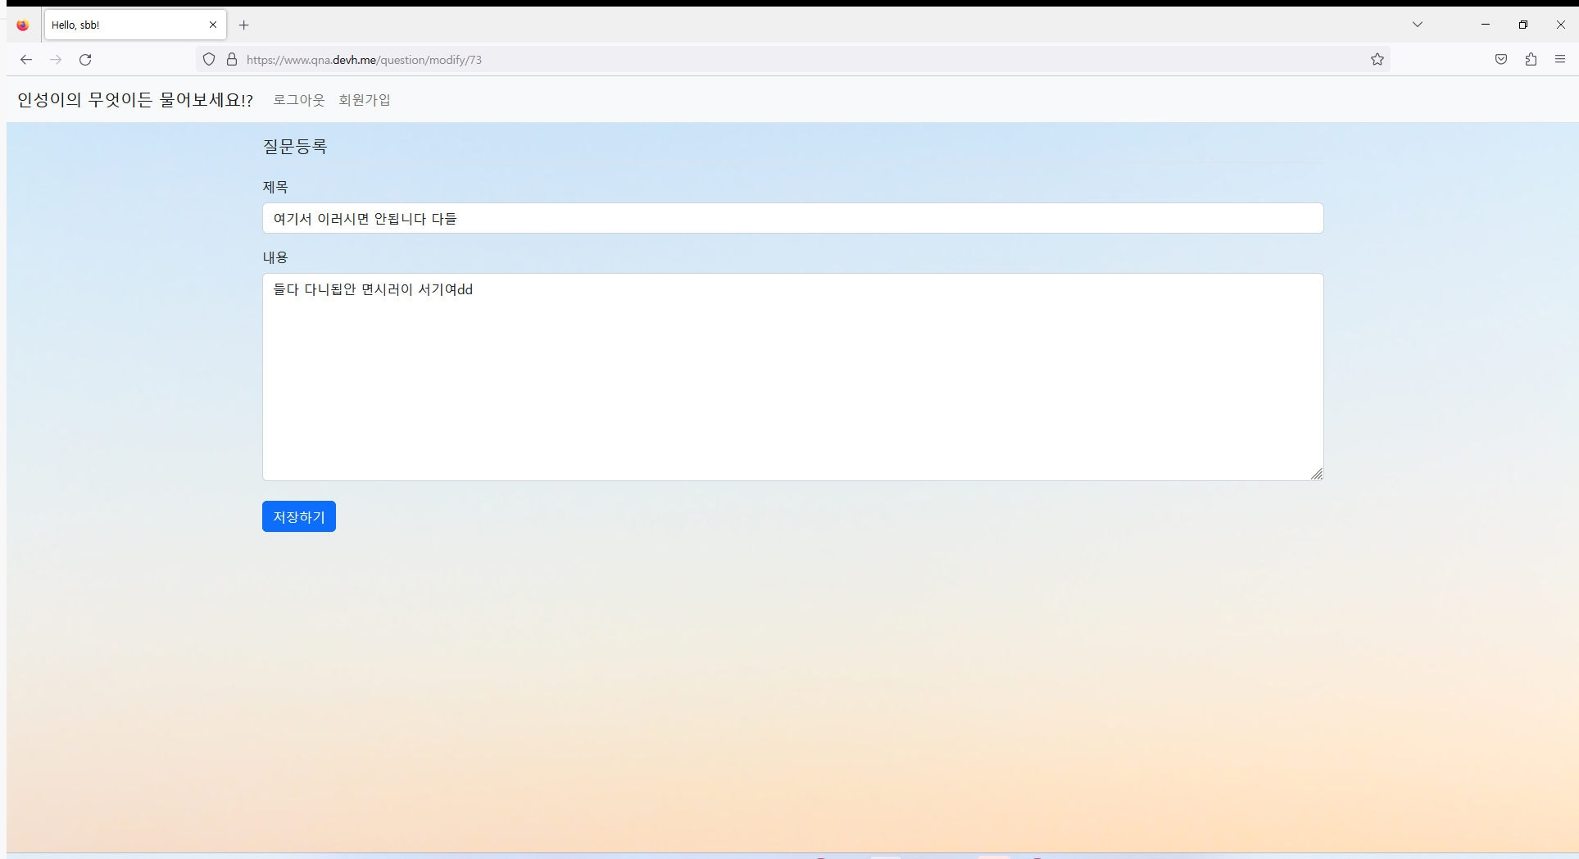
question_form.html
질문 수정 시 제목과 내용을 수정 할 수 있으며, 기존에 작성된 제목과 내용이 입력창에 표시됨

Slide 8
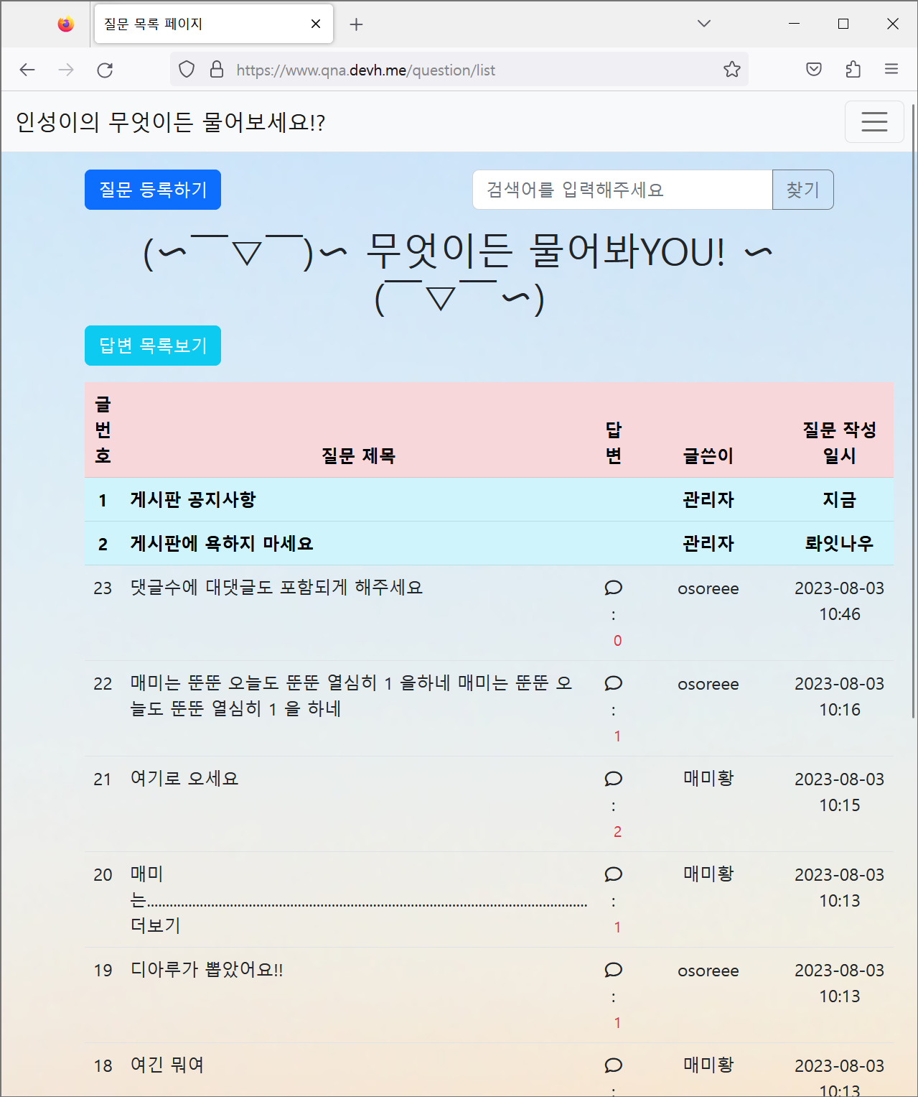
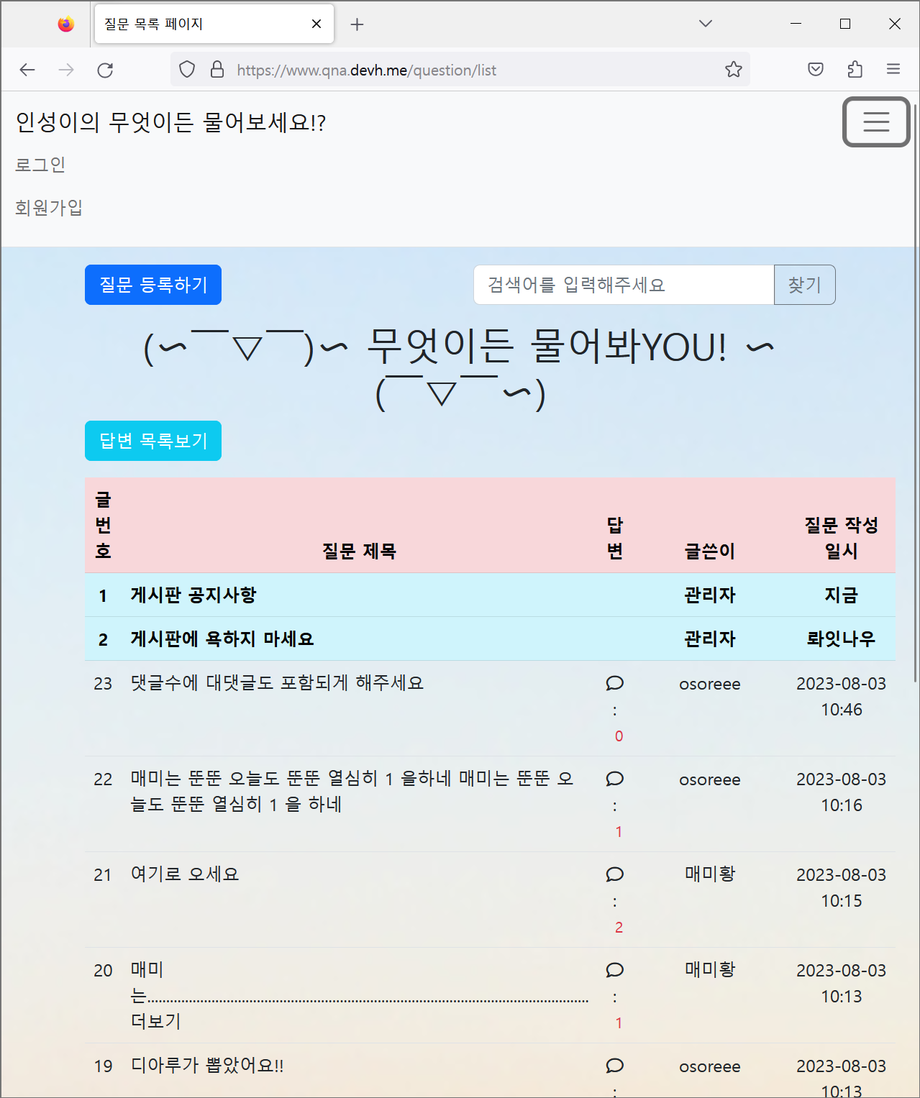
question_list.html
navbar.html
브라우저의 크기가 작아지면
메뉴 바 아이콘이 나타남
메뉴 바를 누르면 네비게이션 바에 포함된
로그인 / 로그아웃 버튼이 표시됨

Slide 9
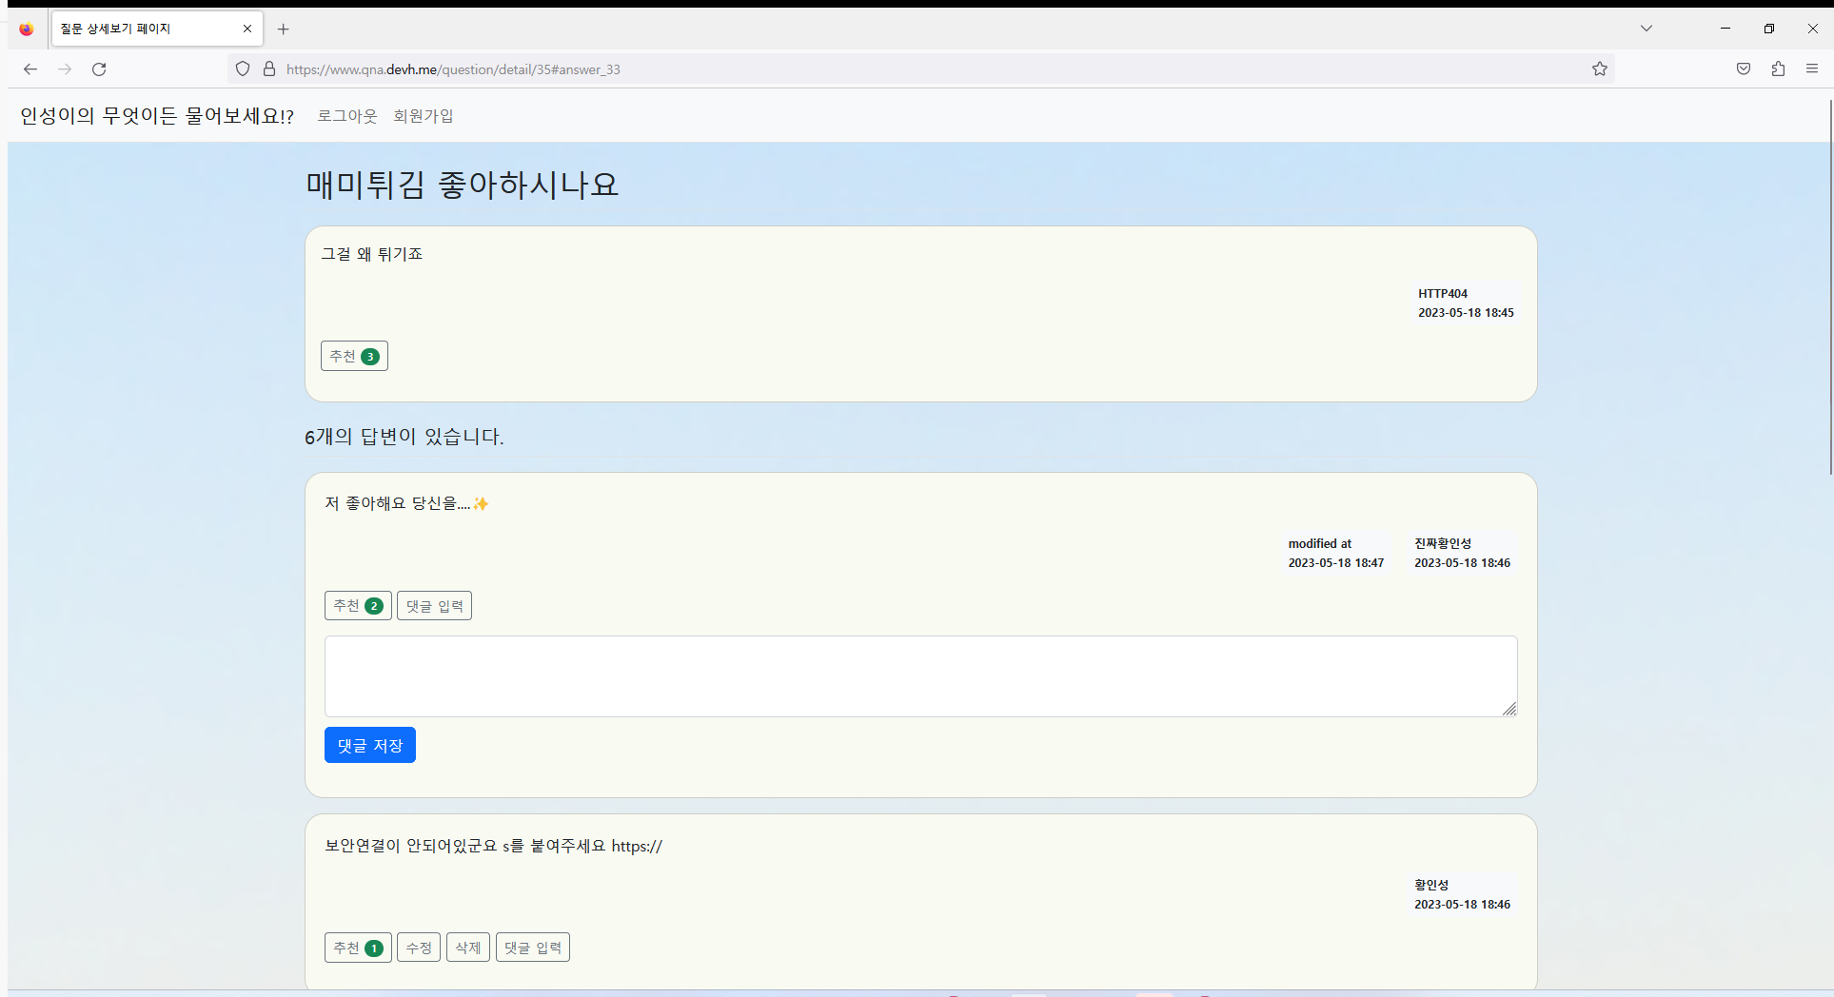
question_detail.html
질문 제목 표시
질문 내용 표시
추천의 수를
List로 불러와서 추천의 개수 표시( List의 길이)
추천 버튼을 누르면 게시물 추천 가능
작성자와 작성일을 표시하고,수정했다면
수정됐다는 정보와
수정일시 표시
답변 내용 표시
답변의 수를
List로 불러와서 답변의 개수 표시( List의 길이)

Slide 10
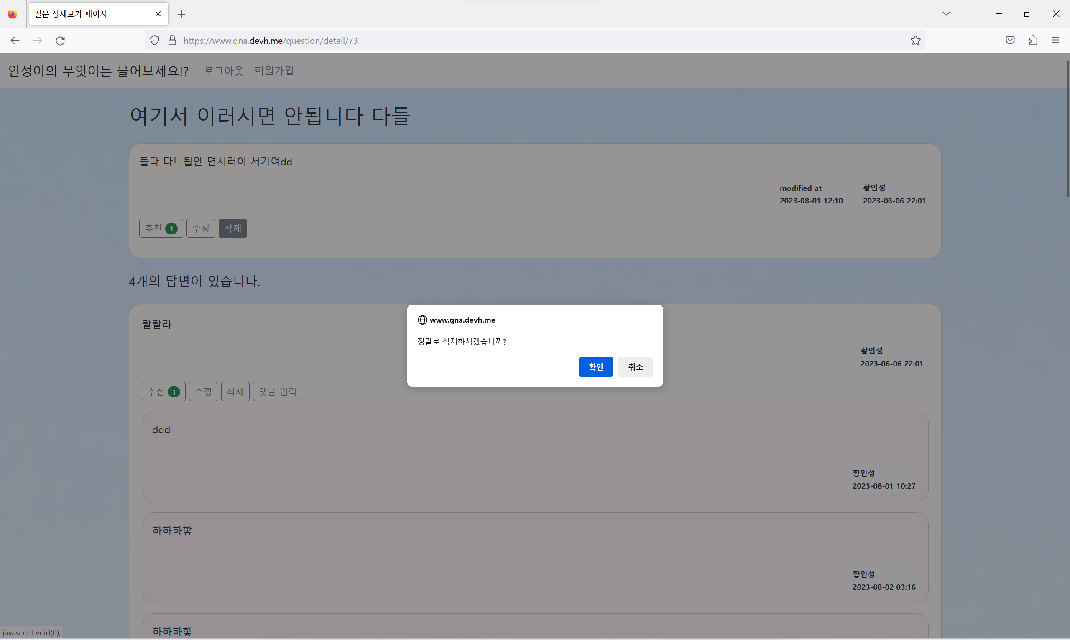
question_detail.html
질문 삭제버튼을 누르면
정말로 삭제할지 알림으로 확인

Slide 11
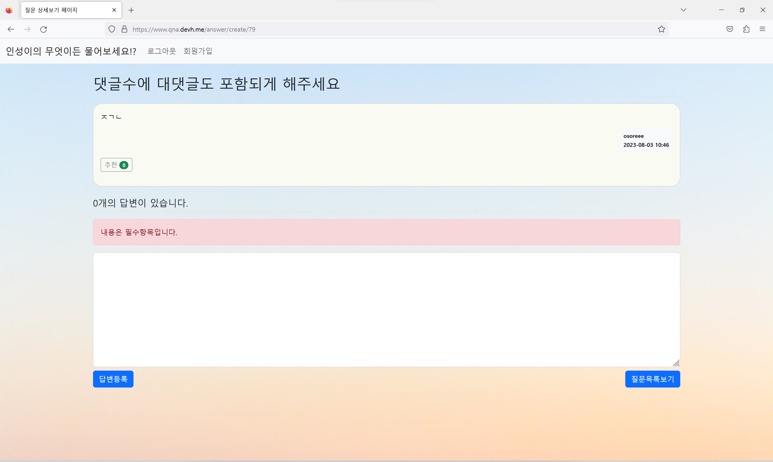
question_detail.html
답변 작성 시 제약조건(Validation)
위반 시 안내문구 출력
(formErrors replace)

Slide 12
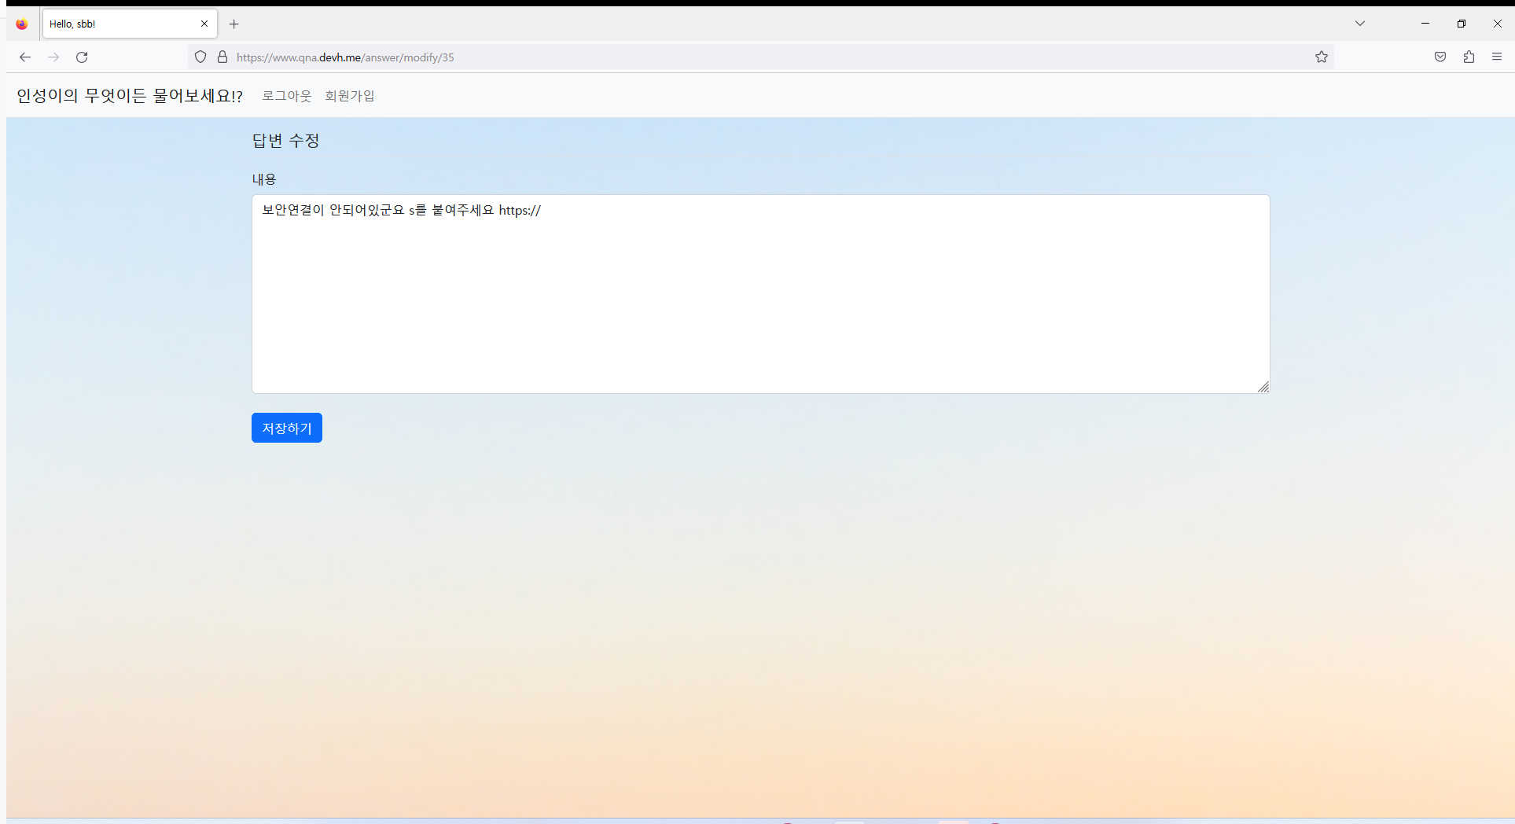
answer_form.html
답변 수정 시 내용을 수정 할 수 있으며,
기존에 작성된 내용이 입력창에 표시됨

Slide 13
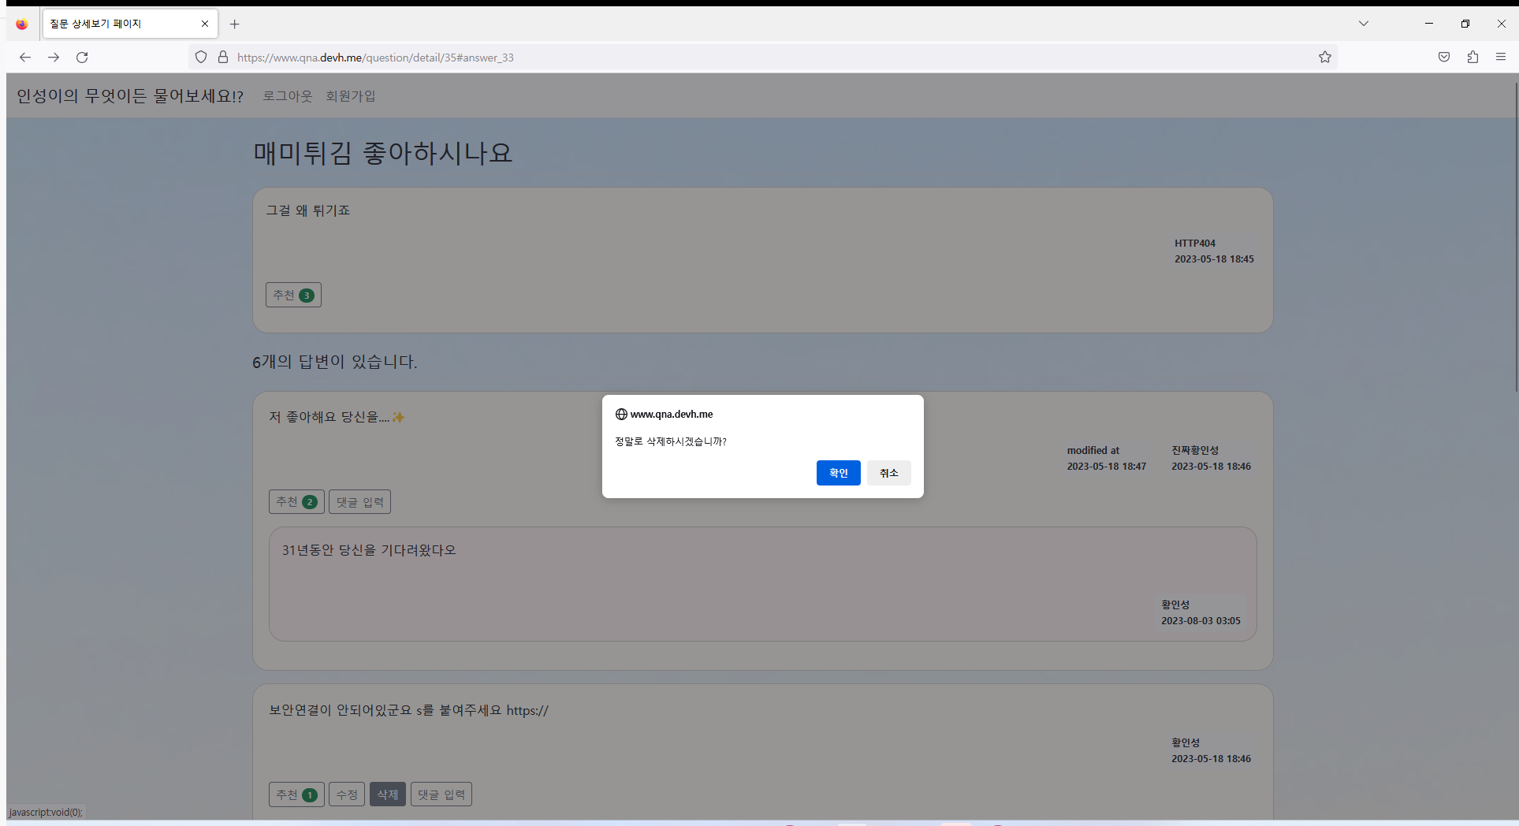
question_detail.html
답변 삭제버튼을 누르면
정말로 삭제할지 알림으로 확인

Slide 14
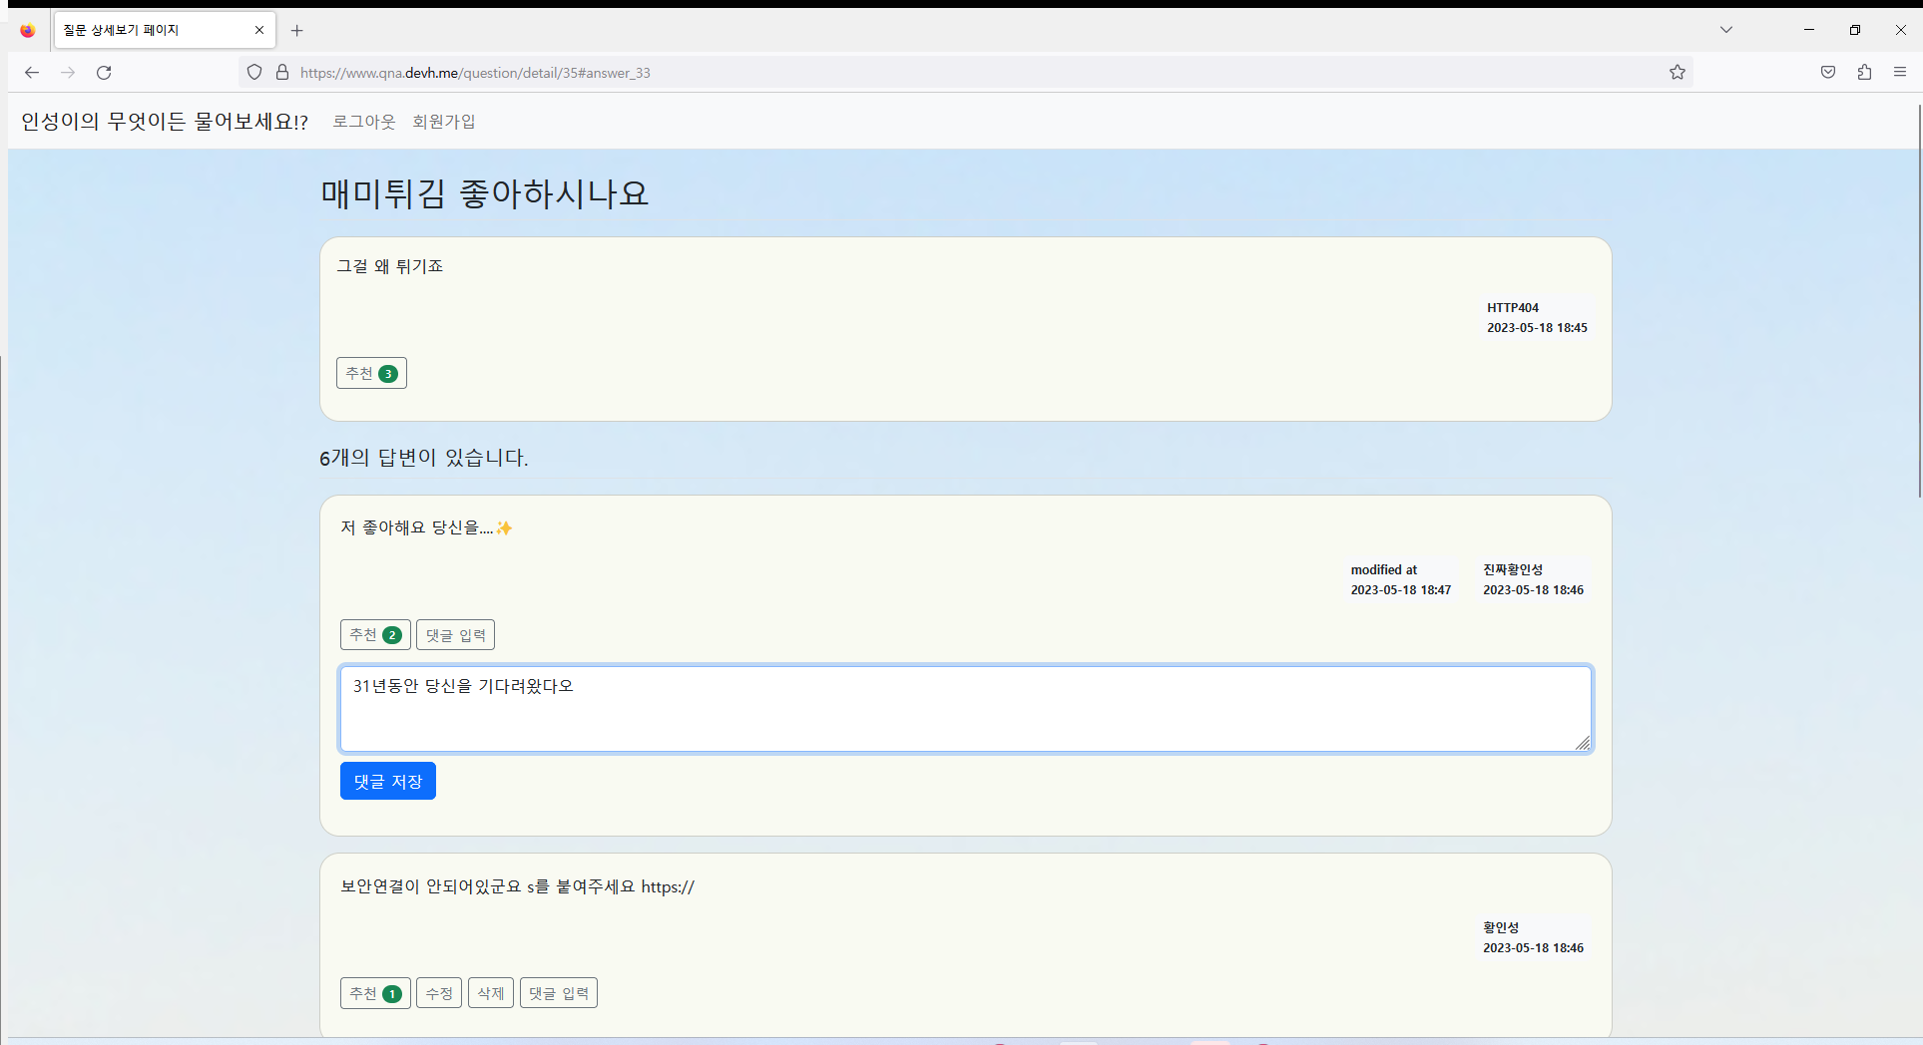
question_detail.html
답변카드에 댓글 입력 버튼을 누르면
아래 댓글 입력창이 표시되고
답변에 대한 댓글 입력 가능

Slide 15
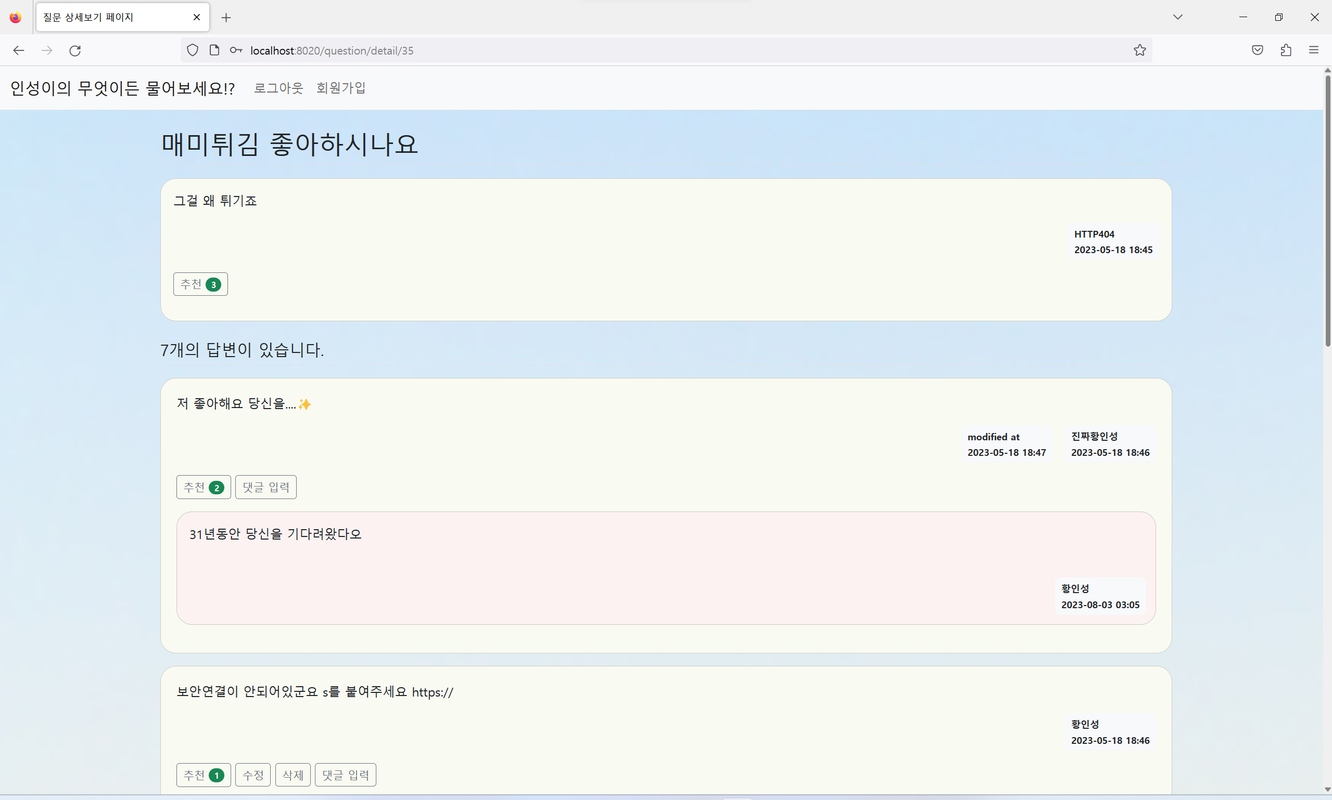
답변에 댓글이 작성된 모습

Slide 16
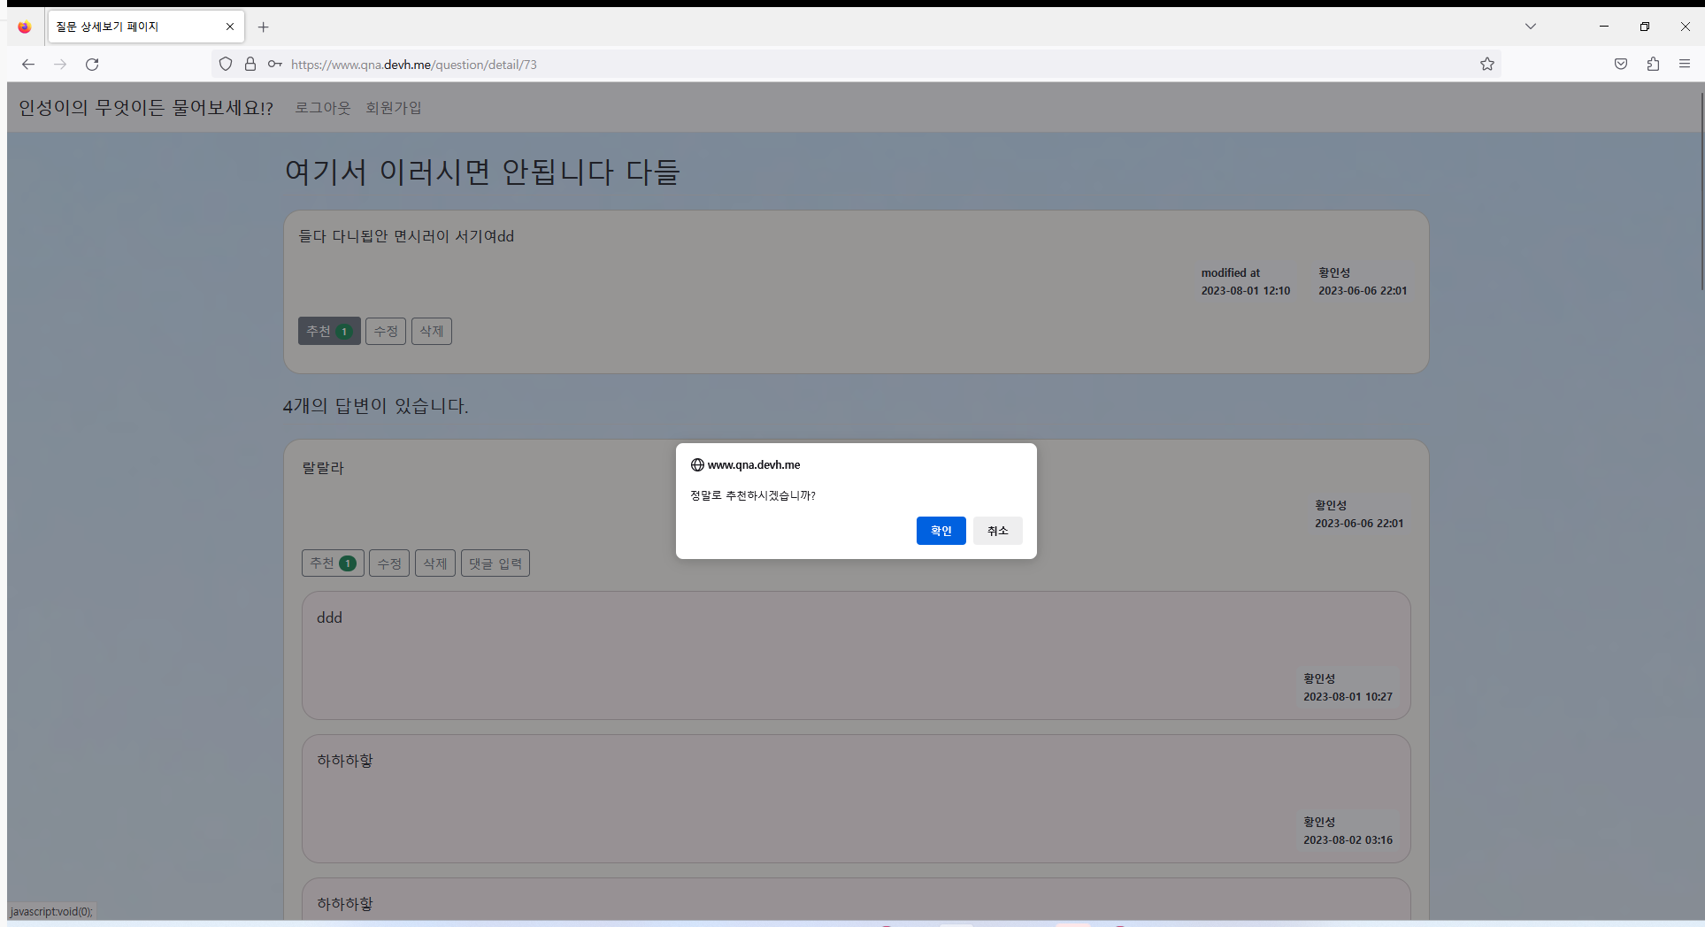
question_detail.html
질문, 답변카드의 추천버튼을 누르면
정말로 추천할 지 알림으로 확인

Slide 17
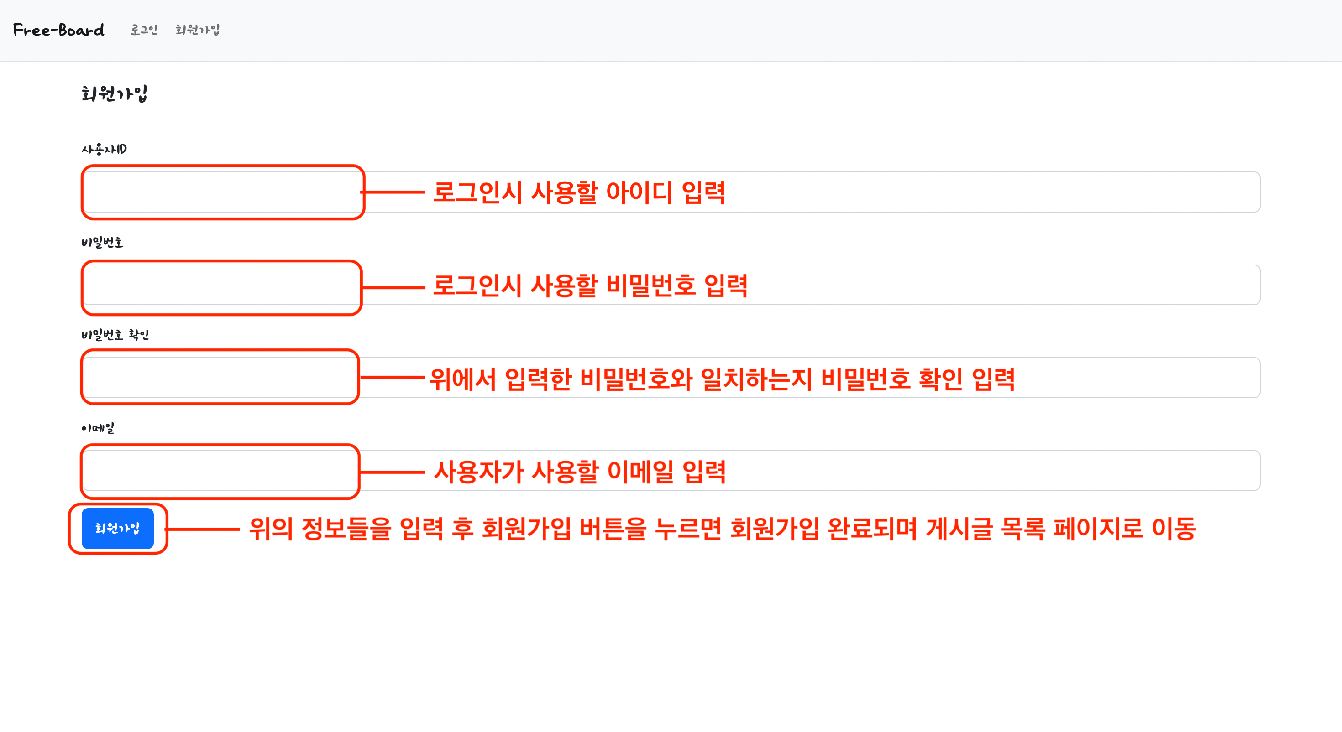
question_list.html
어때? 똑같지

